Slide 1
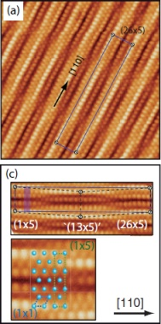
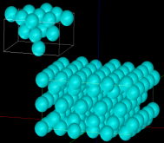
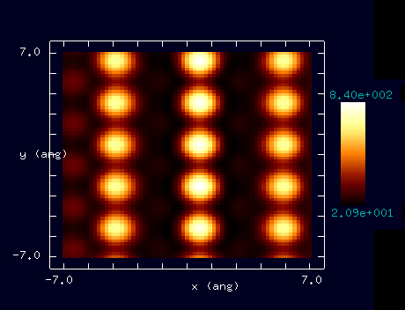
【DFTB】 Au(001)再構成表面のSTM観察とシミュレーション
DFTB
実験
探針・試料モデル
探針: Au₁₄
試料表面: Au(001)-5x1 reconstructed
探針-試料間の距離: 4 Å
バイアス電圧(探針の電位): +0.7 V
STM像の計算結果
類似
原子は存在するのに、電流があまり流れていない。
S. Bengió et al., Phys. Rev. B 86, 045426 (2012).
Au(100)-26x5 reconstructed
電荷の移動が起こっている
Notes:
DFTB_ConstHeightSTM_Inorganic_011

